Slide 1
BERBASIS GSBPM 5.2 · MATERI PROSES BISNIS
STATPLAN
Panduan Penggunaan Simulator Perencanaan Kegiatan Statistik
Alat bantu belajar dan perencanaan — hasilnya berupa draft, bukan dokumen resmi BPS.
Mulai ›
Lihat alur
StatPlan versi 1.0.0 · 2026 · PKL BPS Kabupaten Lombok Tengah

Slide 2
LATAR BELAKANG
Masalah yang ingin dibantu
“Saya ingin membuat kegiatan statistik, tetapi tidak tahu harus mulai dari mana.”
Apa yang harus disiapkan?
Kebutuhan, tujuan, data yang sudah ada
Dokumen apa?
KAK, daftar kebutuhan data, instrumen, metadata
Prosesnya bagaimana?
Tahapan dari kebutuhan sampai evaluasi
Contohnya seperti apa?
Bentuk kegiatan yang sudah tersusun
StatPlan menjawab pertanyaan-pertanyaan ini langkah demi langkah.
StatPlan · Panduan Penggunaan 2 / 18
‹ Kembali
Alur
Lanjut ›

Slide 3
PENGENALAN
Apa itu StatPlan?
Alat bantu pembelajaran dan perencanaan kegiatan statistik yang membantu pengguna memahami dan menyusun rencana kegiatan statistik berdasarkan GSBPM 5.2.
StatPlan membantu…
StatPlan bukan…
• memahami apa yang perlu disiapkan
• melihat contoh kegiatan
• mengikuti 44 subproses GSBPM 5.2
• menyusun variabel, instrumen, metadata
• menghasilkan draft rencana (.docx)
• sistem resmi atau sistem persetujuan BPS
• pengganti ahli metodologi
• sistem pengumpulan data responden
• pengambil keputusan berbasis AI
• platform kolaborasi cloud
StatPlan · Panduan Penggunaan 3 / 18
‹ Kembali
Alur
Lanjut ›

Slide 4
KERANGKA
Hubungan StatPlan dan GSBPM 5.2
Antarmuka StatPlan
alur bertahap untuk belajar & merencanakan
No | Fase | Nama di StatPlan | Sub
1 | Specify Need | Identifikasi Kebutuhan | 6
2 | Design | Perancangan | 6
3 | Build | Pembangunan | 7
4 | Collect | Pengumpulan Data | 4
5 | Process | Pengolahan Data | 8
6 | Analyse | Analisis Data | 5
7 | Disseminate | Penyajian dan Penyebarluasan | 5
8 | Evaluate | Evaluasi | 3
GSBPM 5.2
kerangka standar internasional (Hal. 5)
8 fase
Specify Need → Evaluate
44 subproses
6 · 6 · 7 · 4 · 8 · 5 · 5 · 3
Materi Proses Bisnis
sumber nama, kode, dan penjelasan
StatPlan menggunakan alur bertahap untuk membantu belajar. GSBPM sendiri bersifat fleksibel dan tahapan dapat saling terkait (Hal. 5, 8).
StatPlan · Panduan Penggunaan 4 / 18
‹ Kembali
Alur
Lanjut ›

Slide 5
ALUR PENGGUNAAN · KLIK LANGKAH UNTUK MEMBUKA SLIDE
Alur Penggunaan StatPlan
1. Mulai
Beranda
2. Contoh
studi kasus
3. Rencana
ceritakan kebutuhan
4. Identifikasi
kebutuhan & hasil
5. Timeline
rencana waktu
9. Draft Output
unduh .docx
8. Workspace
9 tab
7. Validasi
apa yang kurang
6. Mode Terpandu
8 fase · 44 subproses
Validasi terlihat di Ruang kerja (kartu Langkah berikutnya dan tab Ekspor). Setiap tahap punya satu tindakan utama — pengguna tidak perlu memilih di antara banyak tujuan sekaligus.
StatPlan · Panduan Penggunaan 5 / 18
‹ Kembali
Lanjut ›

Slide 6
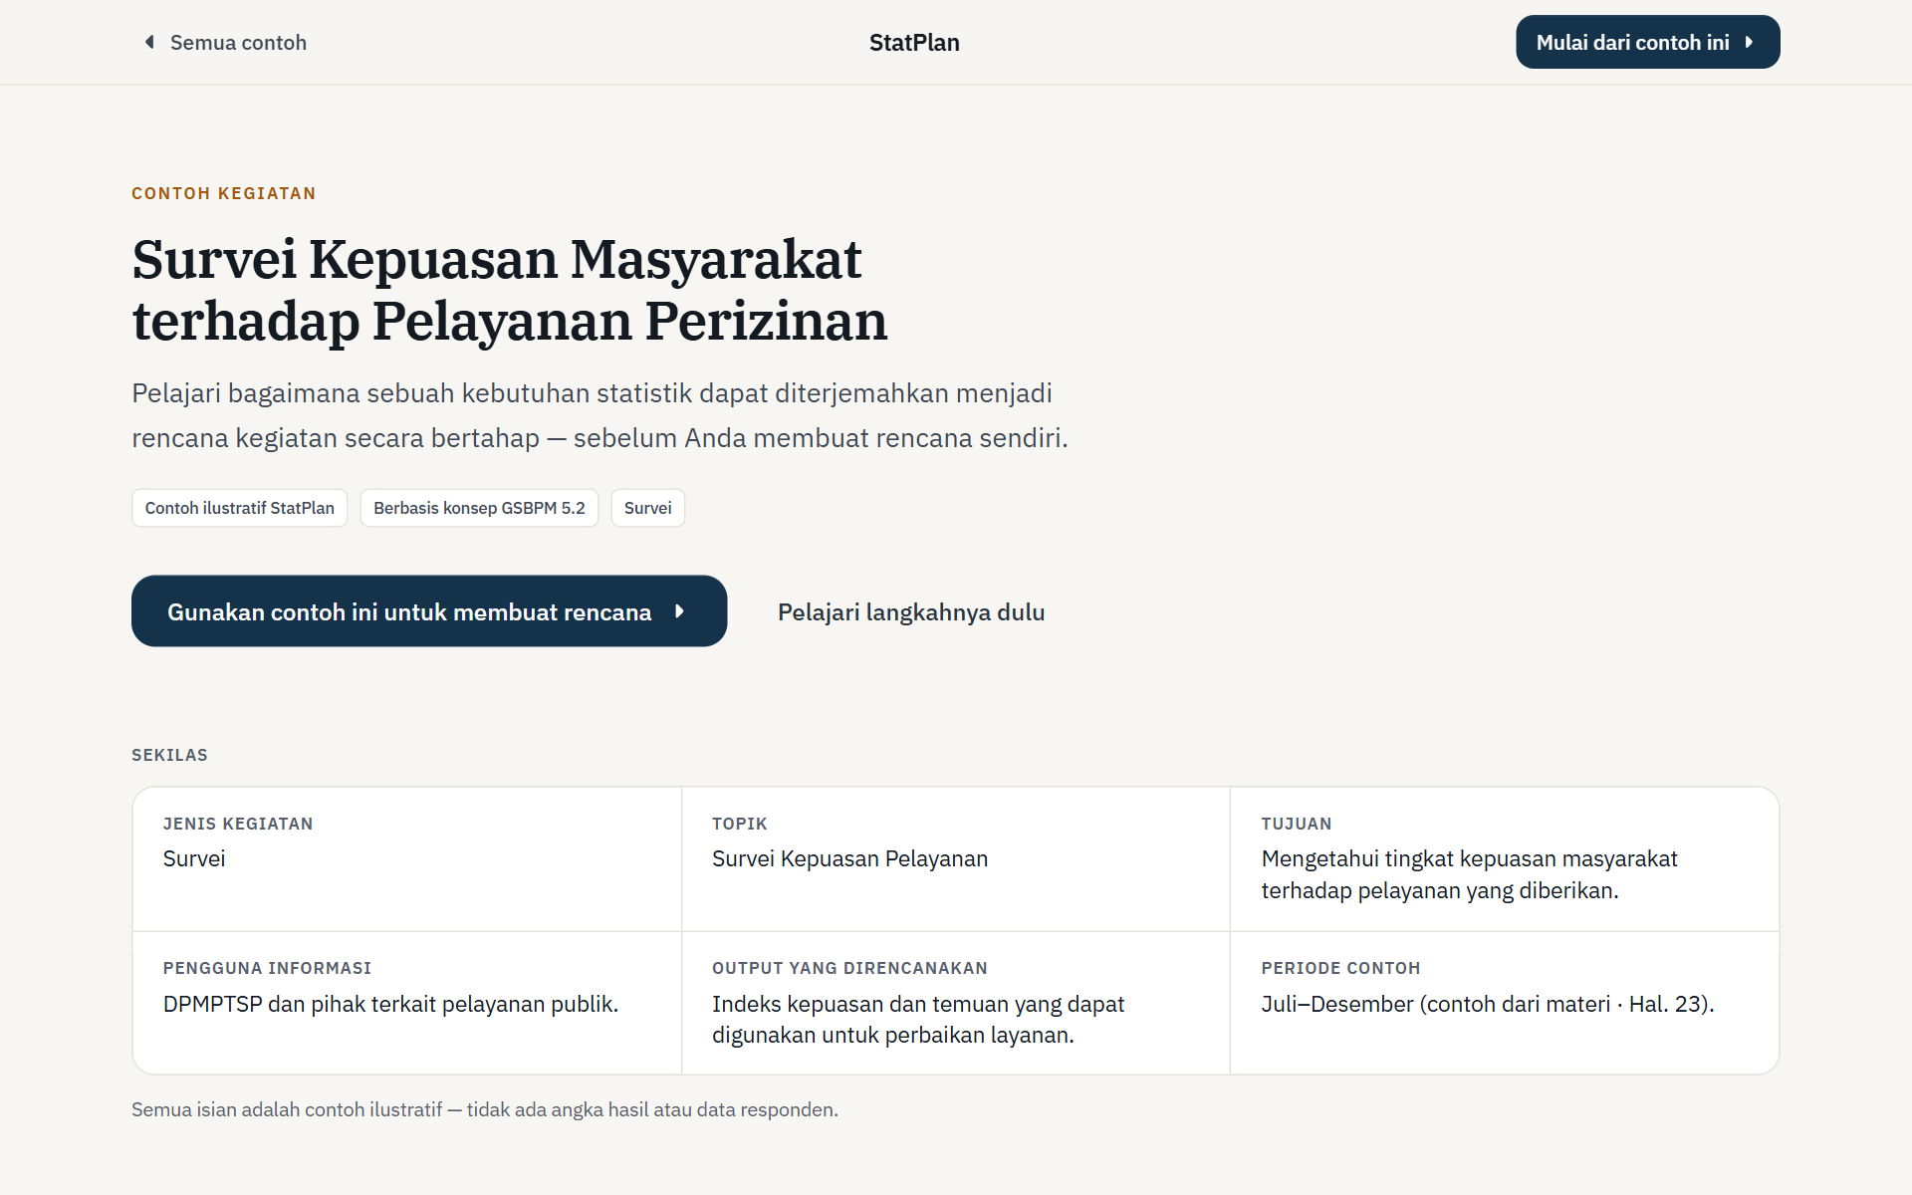
LANGKAH 1
Lihat Contoh
• Belum tahu harus mulai dari mana? Lihat contoh dulu.
• Studi kasus: sekilas kegiatan, alasan, peta 8 fase, materi dari PDF.
• Tiga contoh: survei, pendataan lengkap, kompilasi data administratif.
• Aman: “Mulai dari contoh ini” selalu membuat proyek baru; contoh aslinya tidak berubah.
• Label jujur: “Contoh ilustratif StatPlan” — bukan data nyata, bukan contoh resmi BPS.
Tangkapan layar aplikasi StatPlan (data demo)
StatPlan · Panduan Penggunaan 6 / 18
‹ Kembali
Alur
Lanjut ›

Slide 7
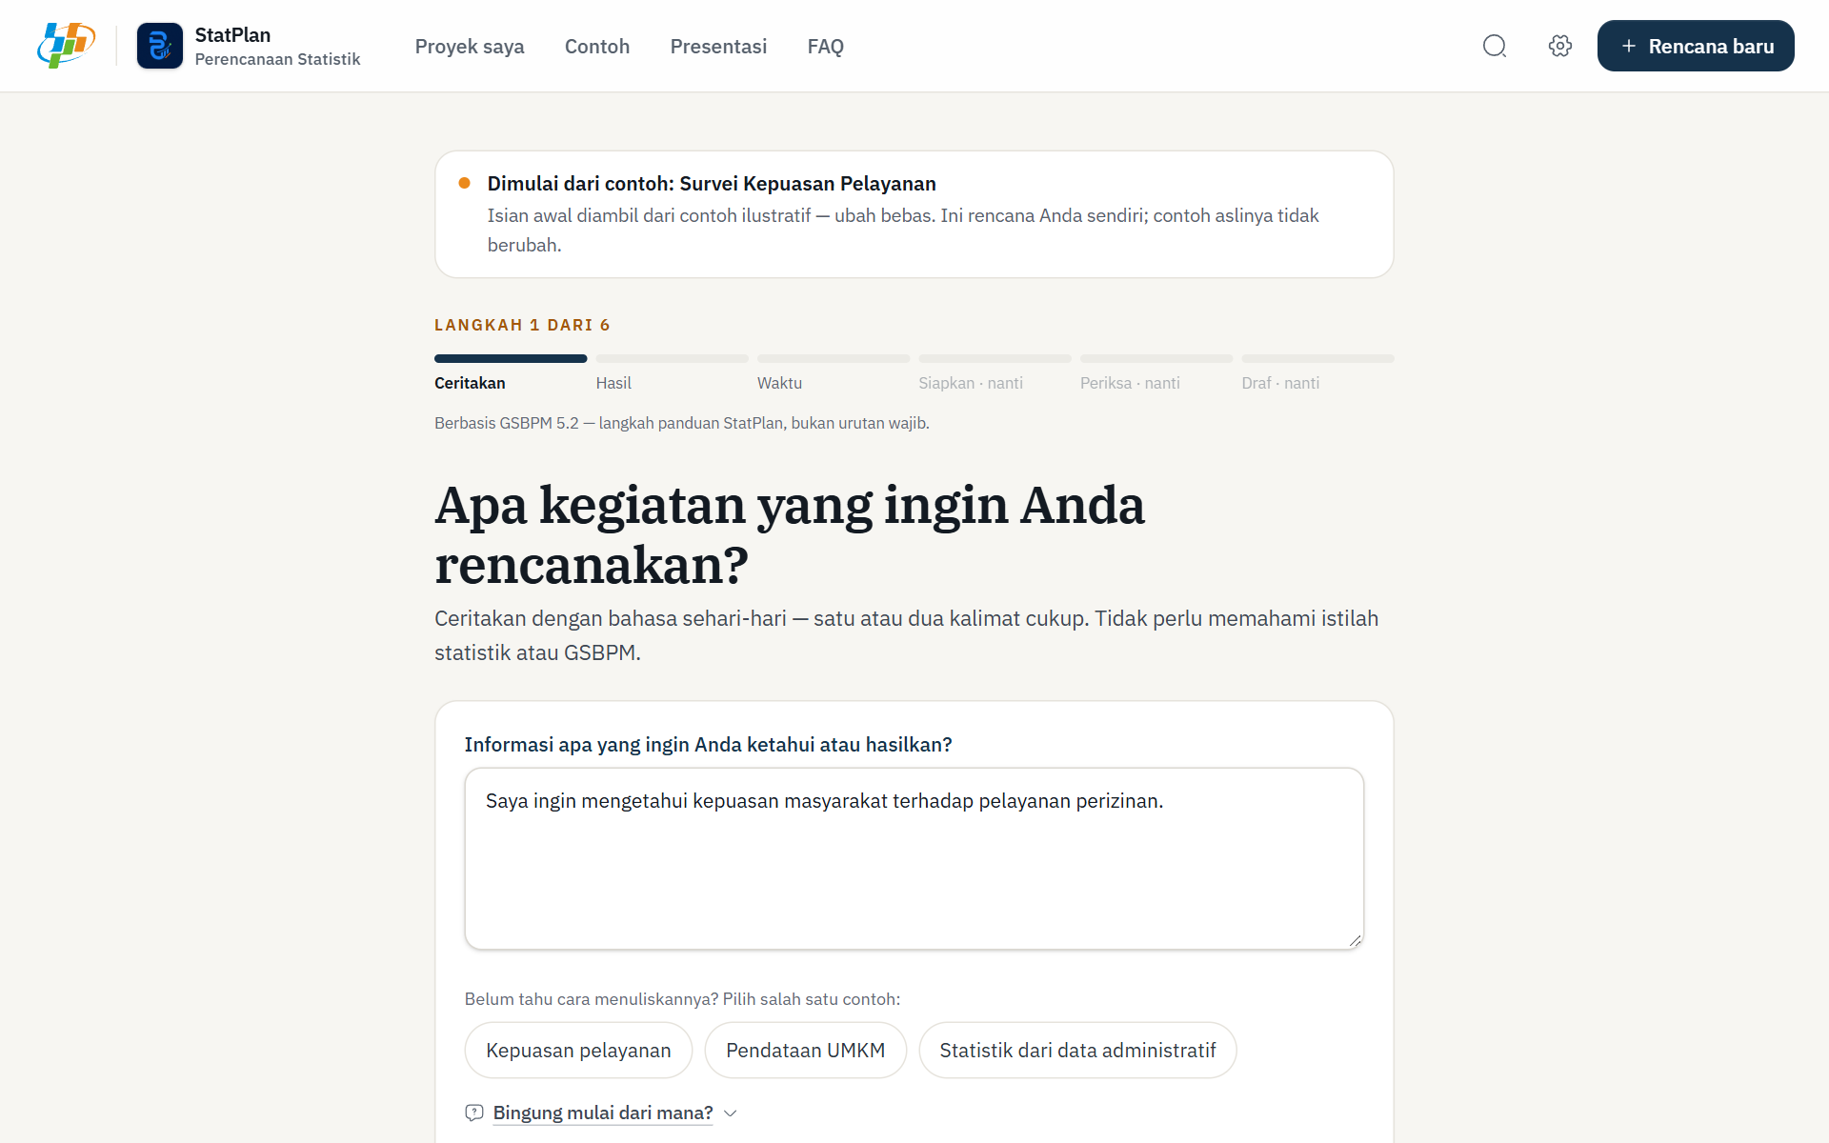
LANGKAH 2
Buat Rencana
• Pertanyaan pertama: “Apa kegiatan yang ingin Anda rencanakan?”
• Cukup satu atau dua kalimat sehari-hari — atau pilih contoh kalimat.
• StatPlan menyusun nama kegiatan (draf), ringkasan kebutuhan, dan saran cara memperoleh data.
• Saran berasal dari aturan sederhana — bukan AI dan bukan keputusan BPS; bisa diubah.
Tangkapan layar aplikasi StatPlan (data demo)
StatPlan · Panduan Penggunaan 7 / 18
‹ Kembali
Alur
Lanjut ›

Slide 8
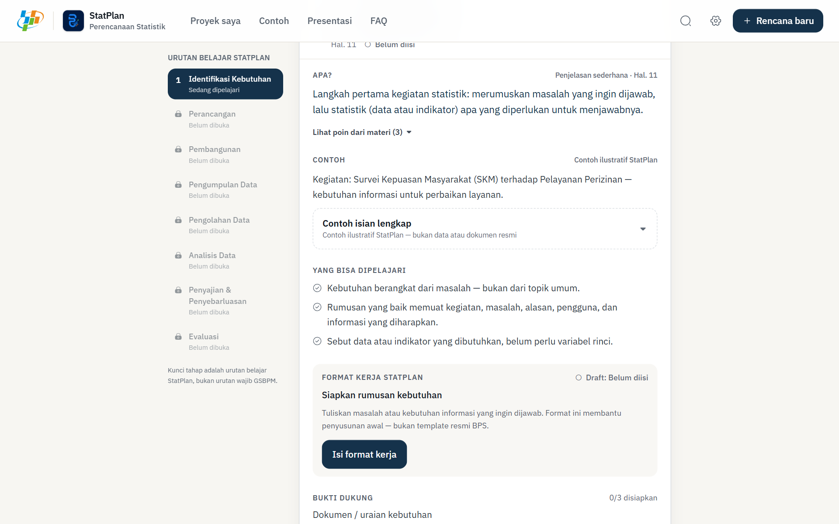
LANGKAH 3
Identifikasi Kebutuhan
• Penjelasan (Apa?) dengan rujukan halaman materi.
• Contoh penerapan — berlabel contoh ilustratif.
• Format kerja untuk menyusun bahan secara rapi.
• FAQ kontekstual: “Bingung mulai dari mana?” terbuka di tempat.
• Dasar: Specify Need, 6 subproses (Materi Hal. 10–16).
Tangkapan layar aplikasi StatPlan (data demo)
StatPlan · Panduan Penggunaan 8 / 18
‹ Kembali
Alur
Lanjut ›

Slide 9
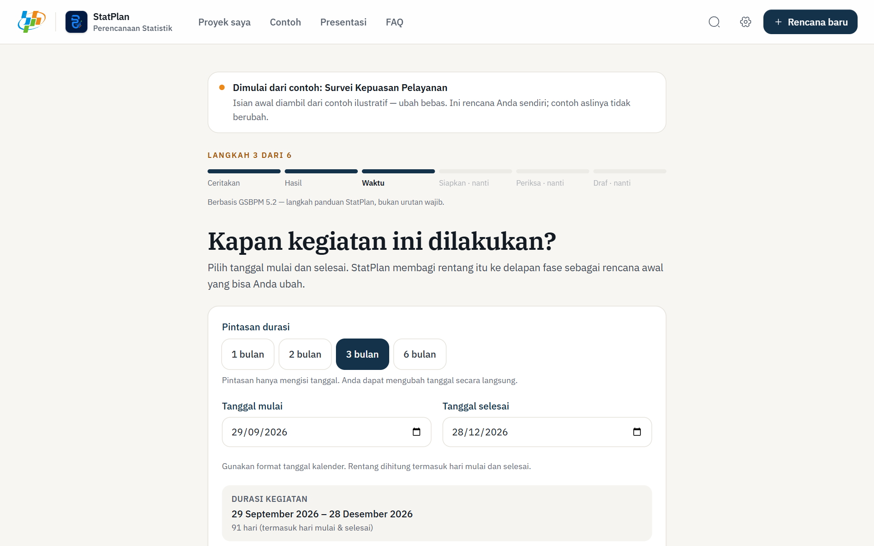
LANGKAH 4
Susun Timeline
• Pertanyaan: “Kapan kegiatan ini dilakukan?”
• Pilih periode 1, 2, 3, atau 6 bulan — atau isi tanggal sendiri.
• Otomatis dibagi ke 8 fase GSBPM; tanggal tiap fase dapat diubah.
Penting
Jadwal adalah alat bantu perencanaan/ilustrasi — bukan durasi wajib BPS. Fase GSBPM bisa tumpang tindih atau diulang.
Tangkapan layar aplikasi StatPlan (data demo)
StatPlan · Panduan Penggunaan 9 / 18
‹ Kembali
Alur
Lanjut ›

Slide 10
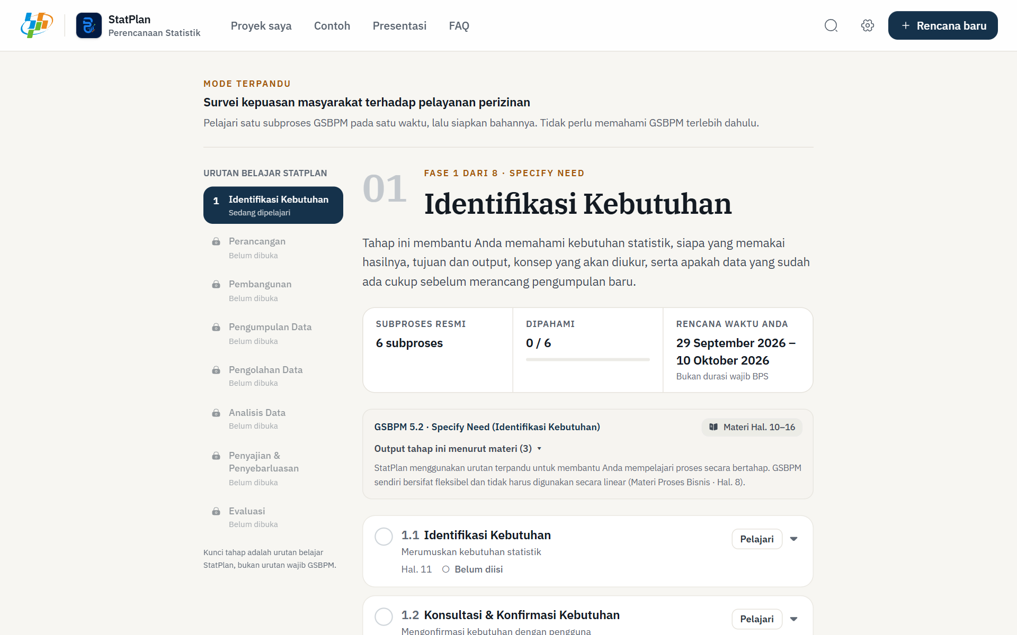
LANGKAH 5
Mode Terpandu
• 8 fase, 44 subproses resmi GSBPM 5.2 — nama & kode sesuai materi.
• Progressive disclosure: satu fase dibuka pada satu waktu.
• Tiap fase: jumlah subproses, yang sudah dipahami, rencana waktu, catatan sumber.
• Urutan belajar StatPlan — bukan urutan wajib GSBPM.
Tangkapan layar aplikasi StatPlan (data demo)
StatPlan · Panduan Penggunaan 10 / 18
‹ Kembali
Alur
Lanjut ›

Slide 11
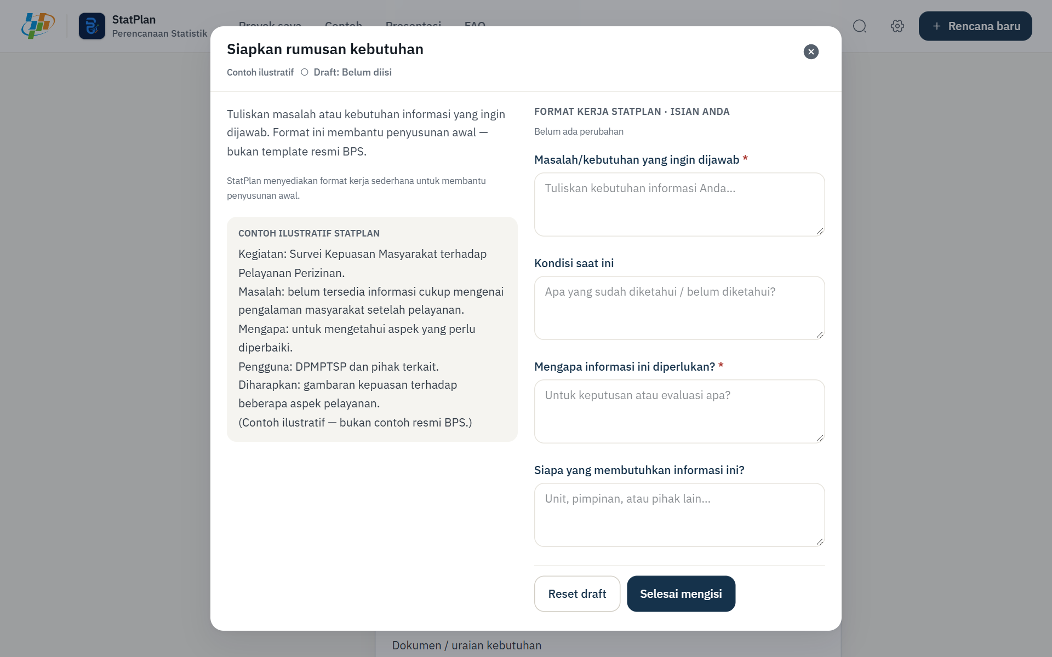
CARA BELAJAR
Bagaimana Mengerjakan Satu Subproses?
Pahami
Apa? + sumber
Contoh
contoh ilustratif
Format kerja
isi bahan
Kerjakan
bukti dukung
Validasi
cek di Ekspor
Tangkapan layar aplikasi StatPlan (data demo)
“Sudah dipahami” adalah status belajar — bukan bukti kegiatan statistik selesai.
StatPlan · Panduan Penggunaan 11 / 18
‹ Kembali
Alur
Lanjut ›

Slide 12
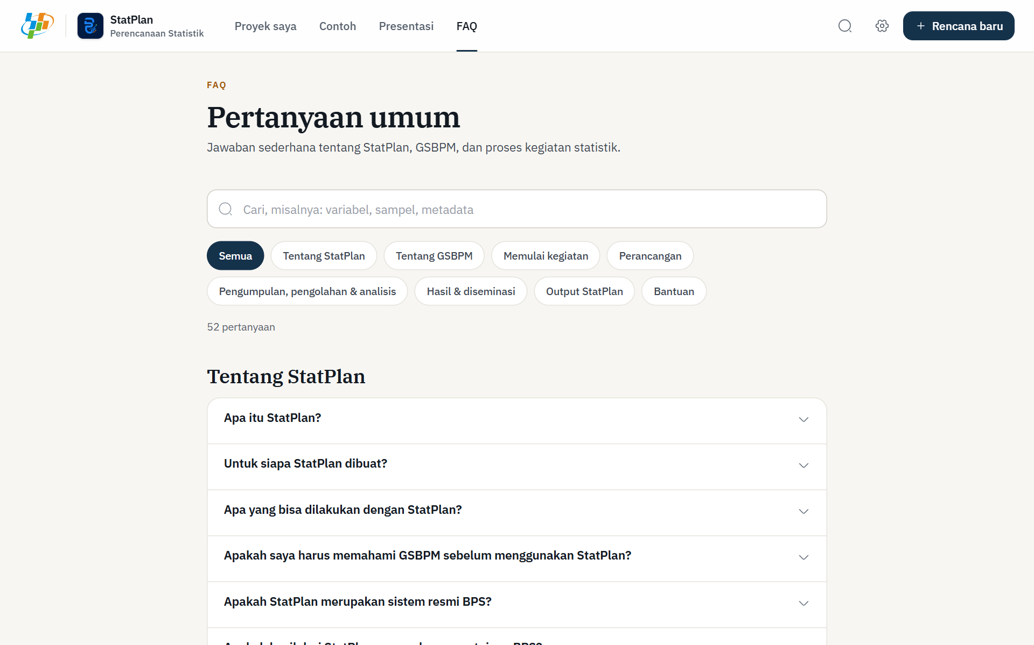
BANTUAN
FAQ — Pertanyaan Umum
• 52 pertanyaan, 8 kategori — bahasa sederhana.
• Pencarian: ketik “variabel”, “sampel”, “metadata”.
• Kategori dan accordion — buka satu jawaban saat dibutuhkan.
• Label sumber: Materi Proses Bisnis · Hal. N, Penjelasan sederhana, atau Penjelasan StatPlan.
• FAQ kontekstual di Rencana baru, Mode Terpandu, dan Ruang kerja.
Tangkapan layar aplikasi StatPlan (data demo)
StatPlan · Panduan Penggunaan 12 / 18
‹ Kembali
Alur
Lanjut ›

Slide 13
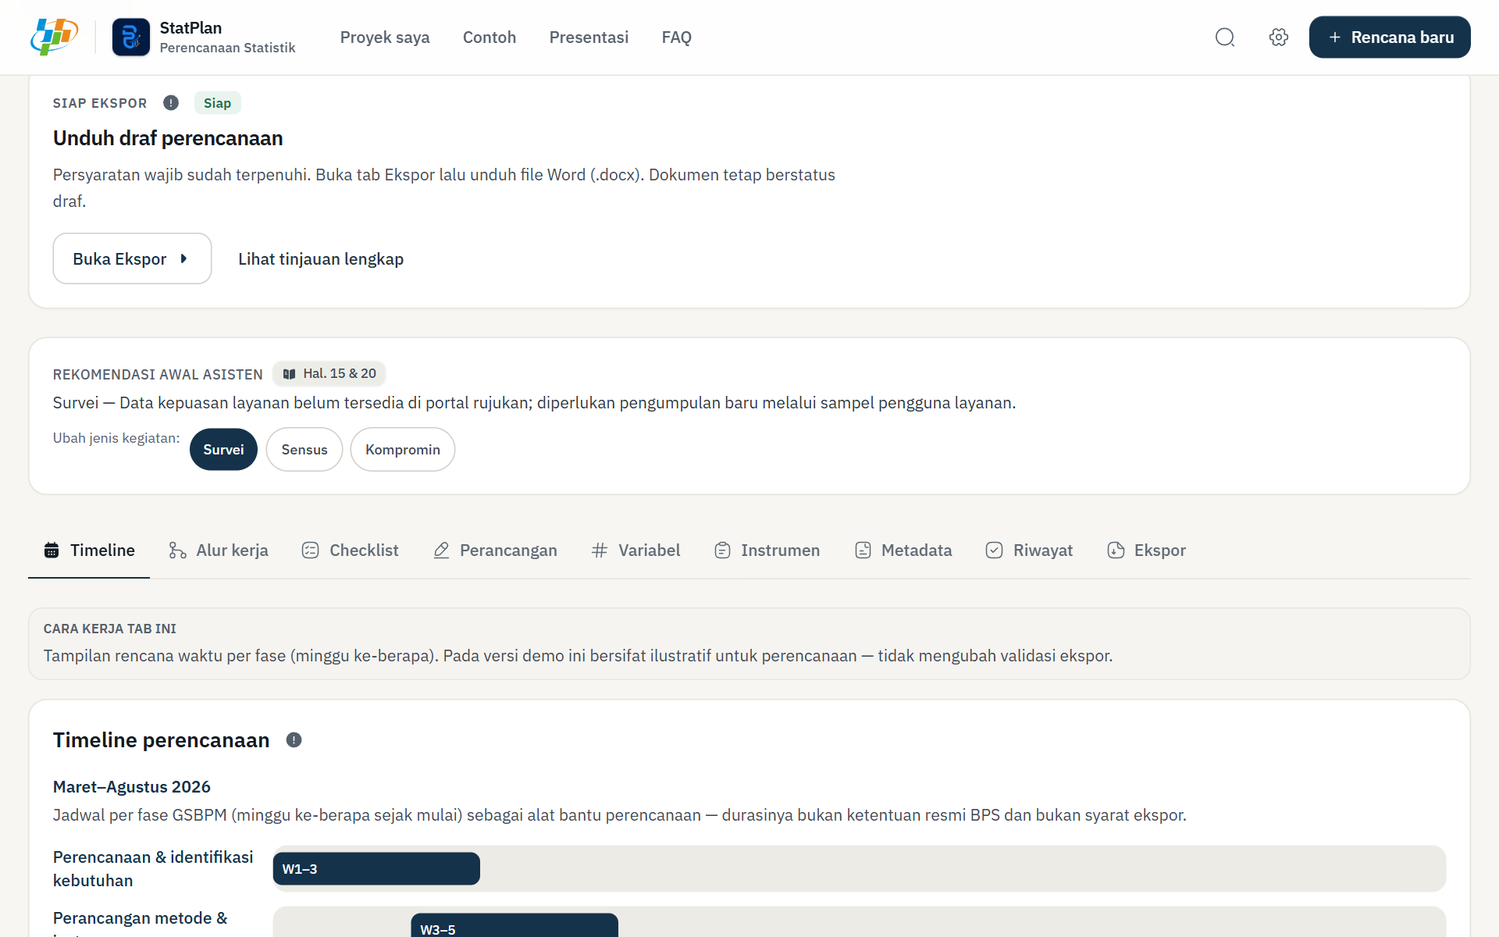
RUANG KERJA
Workspace
• 9 tab: Timeline · Alur kerja · Checklist · Perancangan · Variabel · Instrumen · Metadata · Riwayat · Ekspor
• Dibuka dari Timeline — kapan → bagaimana alurnya → apa yang disiapkan → detail.
• Kartu “Langkah berikutnya” menunjukkan hal paling penting.
• “Kembali ke Mode Terpandu” selalu tersedia.
Tangkapan layar aplikasi StatPlan (data demo)
StatPlan · Panduan Penggunaan 13 / 18
‹ Kembali
Alur
Lanjut ›

Slide 14
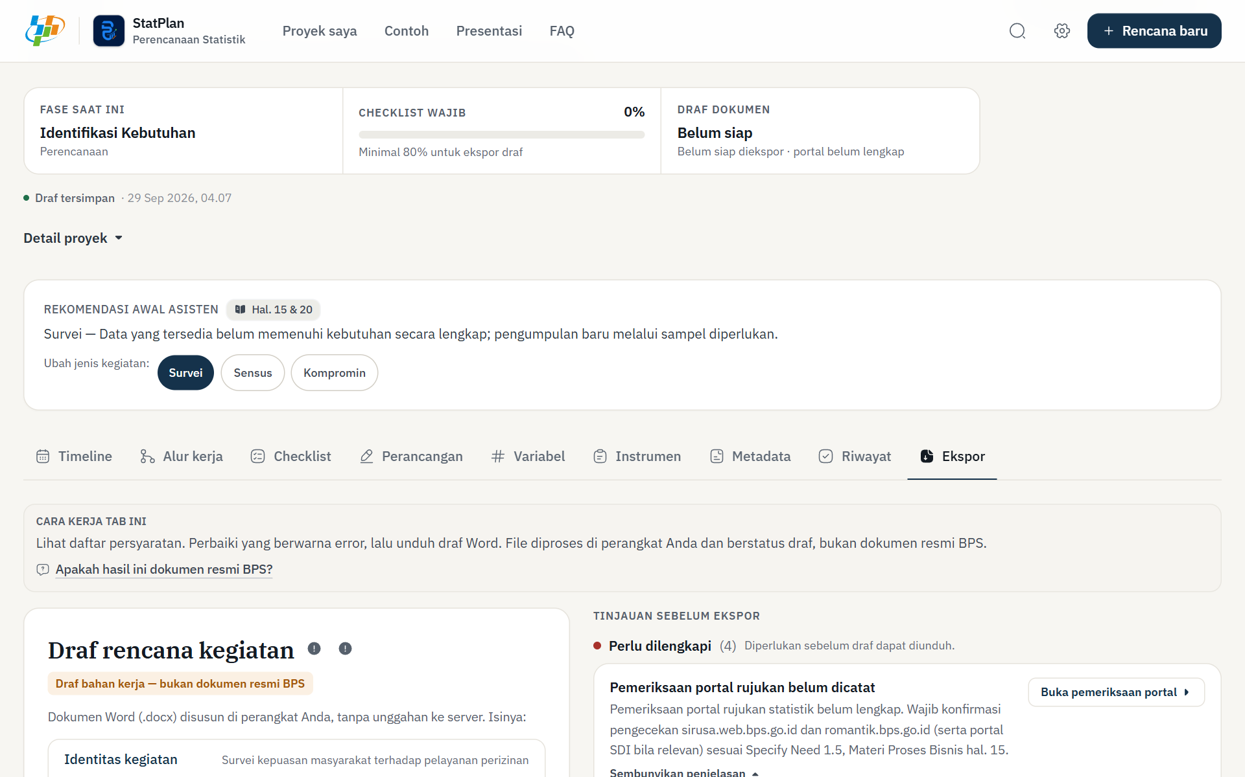
PEMERIKSAAN
Validasi
• Apa yang masih kurang? Perlu dilengkapi (menghalangi ekspor) atau Perlu ditinjau (saran).
• Mengapa? Setiap temuan menjelaskan alasannya.
• Bagaimana memperbaikinya? Tombol langsung ke bagian yang tepat.
• Bukan validasi resmi BPS — pemeriksaan kelengkapan draft oleh aturan StatPlan.
Tangkapan layar aplikasi StatPlan (data demo)
StatPlan · Panduan Penggunaan 14 / 18
‹ Kembali
Alur
Lanjut ›

Slide 15
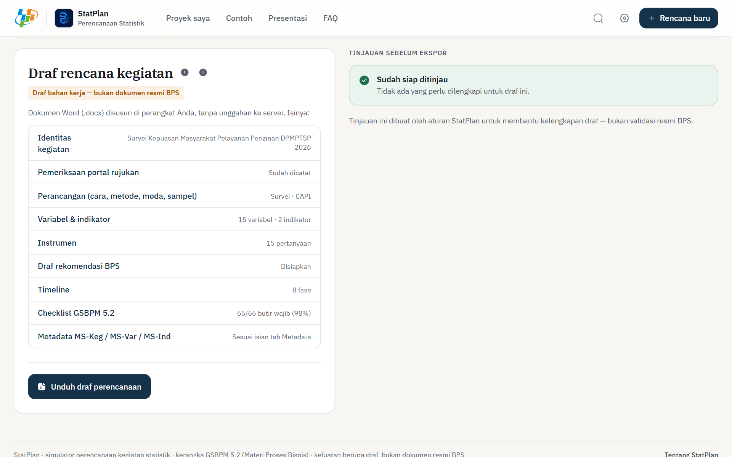
HASIL
Draft Output
• Unduh draf perencanaan (.docx) setelah semua “Perlu dilengkapi” selesai.
• Isi: identitas, portal rujukan, perancangan, variabel & indikator, instrumen, draf rekomendasi, timeline, checklist, metadata.
• Disusun di perangkat — tanpa unggahan ke server.
Status dokumen
Draft perencanaan — bukan dokumen resmi BPS.
Tangkapan layar aplikasi StatPlan (data demo)
StatPlan · Panduan Penggunaan 15 / 18
‹ Kembali
Alur
Lanjut ›

Slide 16
CONTOH SKENARIO · PROYEK DEMO (ILUSTRATIF)
Contoh Skenario Penggunaan
1. Tujuan
mengetahui kepuasan pelayanan perizinan
2. Contoh
Survei kepuasan pelayanan
3. Rencana
Mulai dari contoh ini → saran: Survei
4. Timeline
periode 3 bulan, 8 fase
5. Mode Terpandu
1.5 portal rujukan; 2.2 variabel; 2.4 sampel
6. Validasi
lengkapi MS-Keg, portal, checklist ≥ 80%
7. Workspace
15 variabel · 2 indikator · 15 pertanyaan
8. Draft
unduh .docx → tinjau bersama tim
Proyek demo: Survei Kepuasan Masyarakat Pelayanan Perizinan DPMPTSP 2026 — Contoh ilustratif StatPlan, bukan kegiatan resmi.
StatPlan · Panduan Penggunaan 16 / 18
‹ Kembali
Alur
Lanjut ›

Slide 17
RINGKASAN
Apa Manfaat StatPlan?
Membantu pemula
tanpa harus menguasai GSBPM dulu
Memberi contoh
bentuk akhir kegiatan terlihat
Memberi panduan
penjelasan, format kerja, bukti dukung
Menghubungkan ke GSBPM
8 fase · 44 subproses
Membantu dokumentasi
variabel, instrumen, metadata
Menghasilkan draft
dokumen Word untuk ditinjau
StatPlan · Panduan Penggunaan 17 / 18
‹ Kembali
Alur
Lanjut ›

Slide 18
Mulai dari kebutuhan.
Pahami contohnya.
Susun rencananya.
Gunakan panduan GSBPM.
Hasilkan draft.
Terima kasih
Lihat alur
‹ Ke awal
StatPlan membantu Anda memahami apa yang perlu dilakukan — hasilnya draft untuk ditinjau.

